Slide 1
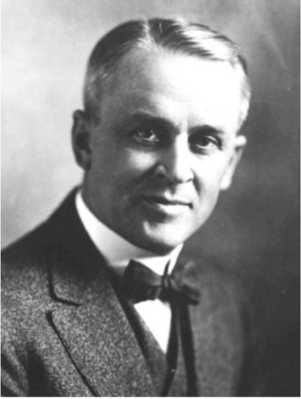
一 密立根（1868 — 1953）介绍
美国物理学家，1907 — 1913 年间做了一连串实验，用带电油滴准确地测定电子的电荷值，还验证了爱因斯坦的光电效应方程，取得了普朗克常量的精密数值. 因在基本电荷和光电效应方面的研究而获得1923年诺贝尔物理学奖.

Slide 2
二 密立根实验的意义
密立根的实验设备简单而有效，构思和方法巧妙而简洁，他采用了宏观的力学模式来研究微观世界的量子特性，所得数据精确且结果稳定，无论在实验的构思还是在实验的技巧上都堪称是第一流的，是一个著名的有启发性的实验，因而被誉为实验物理的典范.

Slide 3
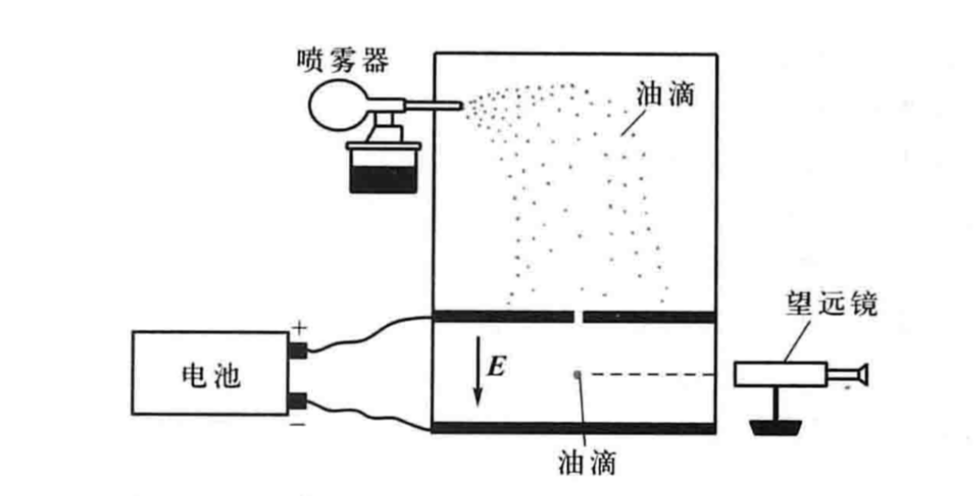
三 实验装置图

Slide 4
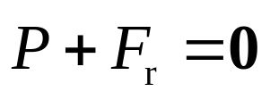
四 实验原理
（一） 重力场中测量
油滴受力：
1. 重力P，方向竖直向下；
2. 黏性力F_{r}，方向竖直向上.
当没有外电场作用时，且油滴达到终极速度时：
F_{r}
d
P
4

Slide 5
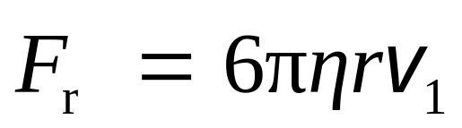


其中
式中：
r 为油滴的半径；
为空气的黏度；
为油滴在重力场中的终极速度.
F_{r}
d
P
5

Slide 6
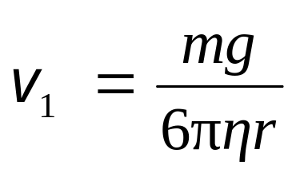

于是 (1)
式中m是油滴的质量，若由实验测得 v₁、r和 ，则可由上式算出油滴的质量m.
F_{r}
d
P
6

Slide 7
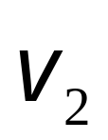
（二）静电场中测量
油滴受力：
1. 重力P，方向竖直向下；
2. 黏性力F_{r}，方向竖直向上；
3. 电场力F_{e}，方向竖直向上.
改变两极板间的电压，油滴将到达新的终极速度 .
F_{e}
F_{r}
d
E
U
P
7

Slide 8
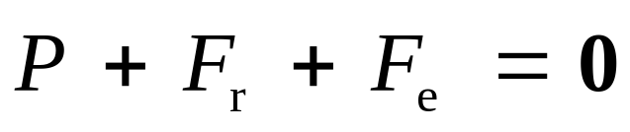
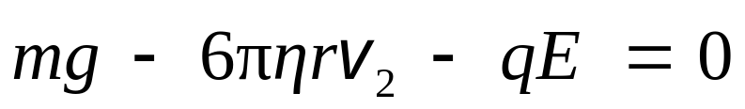
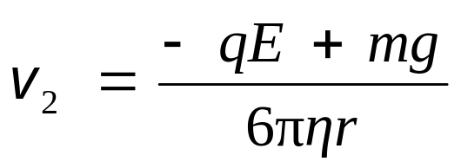
此时，作用在油滴上的合力又为零
即
于是有 (2)
F_{e}
F_{r}
d
E
U
P
8

Slide 9
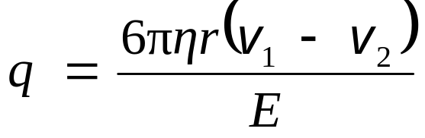
由式(1)和(2)消去mg，可求得油滴的电荷为
F_{e}
F_{r}
d
E
U
P
9

Slide 10
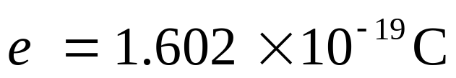
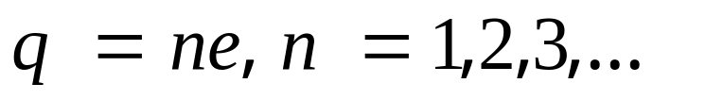
五 实验结果
在1907年到1913年期间，密立根及其合作者经过长时间的实验研究，得出了所测电荷q是电子电荷的绝对值 的整数倍的结论，即
在这以后，人们还做了很多其他实验，都得出了与密立根实验相同的结果.
结论：电荷是量子化的.
10

Slide 11
本章目录
选择进入下一节：
5-0 教学基本要求
5-1 电荷的量子化 电荷守恒定律
库仑定律
5-2 电场强度
5-3 电场强度通量 高斯定理
* 5-4 密立根测定电子电荷的实验

Slide 12
本章目录
选择进入下一节：
5-5 静电场的环路定理 电势能
5-6 电势
5-7 电场强度与电势梯度
* 5-8 静电场中的电偶极子

